Slide 1
Εργασία Β΄ Τριμήνου στο μάθημα της Βιολογίας Θέμα: «Περιγραφή του φαινομένου του Φωτοχημικού Νέφους»

Slide 2
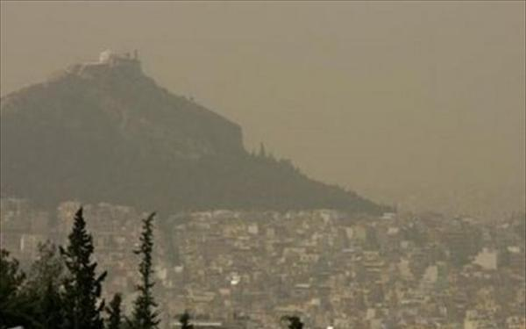
Περιγραφή του φαινομένου
Το φωτοχημικό νέφος είναι μία μορφή ρύπανσης της ατμόσφαιρας που εμφανίζεται σε μεγάλες πόλεις, όπως η Αθήνα. Πρόκειται για μία κατάσταση που οφείλεται σε συσσώρευση αέριων ρύπων, οι οποίοι προέρχονται από τις μηχανές καύσεις των βιομηχανιών και των αυτοκινήτων.
Παρουσιάζεται όταν έχουμε υψηλές θερμοκρασίες, μεγάλη ηλιοφάνεια, μικρή σχετικά υγρασία και υψηλή συγκέντρωση οξειδίων του αζώτου, υδρογονανθράκων, μονοξειδίου του άνθρακα, όζοντος και δευτερογενών προϊόντων, που αποτελούν τα κύρια συστατικά του.

Slide 3
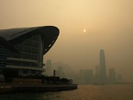
Τα συστατικά του
Κύρια συστατικά του είναι διάφορα οξείδια του αζώτου, το μονοξείδιο του άνθρακα και το όζον. Το όζον, που είναι δευτερογενής ρύπος, παράγεται -στην περίπτωση του φωτοχημικού νέφους- από την αλληλεπίδραση των οξειδίων του αζώτου με την ηλιακή ακτινοβολία, γιαυτό και το νέφος ονομάζεται "φωτοχημικό". Ονομάζεται επίσης "νέφος τύπου Λος Άντζελες" επειδή μελετήθηκε για πρώτη φορά στην ομώνυμη μεγαλούπολη των ΗΠΑ, όπου αποτελούσε σοβαρό πρόβλημα. Οι ρύποι που αποτελούν το φωτοχημικό νέφος, ειδικά τα οξείδια αζώτου και το όζον, προκαλούν σημαντικά προβλήματα υγείας στους ανθρώπους που ζουν στις μεγαλουπόλεις και τους εισπνέουν καθημερινά.

Slide 4
Αίτια του Φαινομένου
Το φωτοχημικό νέφος δημιουργείται από την ένωση του ηλιακού φωτός με ρύπους που έχουν ελευθερωθεί στην ατμόσφαιρα. Οι ουσίες αυτές μπορεί να είναι οξείδια του αζώτου (NOx), πτητικές οργανικές ενώσεις (VOC) που υπάρχουν σε τεχνητές ουσίες όπως η βενζίνη και τα τεχνητά χρώματα, ορισμένες αλδεΰδες (RCHO) και το όζον (Ο3) όταν βρίσκεται στα χαμηλά επίπεδα της ατμόσφαιρας. Συναντώνται σε πυκνοκατοικημένες περιοχές, κυρίως με θερμό και ξηρό κλίμα, καθώς οι ουσίες αυτές προέρχονται από οχήματα και βιομηχανίες και αναπτύσσονται σε υψηλές θερμοκρασίες. Είναι λογικό, λοιπόν, γιατί στην Αθήνα συναντάται το φαινόμενο σε τόσο μεγάλο βαθμό. Ενδεικτικά, έρευνες στο Λος Άντζελες έδειξαν πως το φωτοχημικό νέφος της πόλης οφείλεται κατά 50% στη μεγάλη κυκλοφορία των αυτοκινήτων. Η παρουσία του σε πιο αραιοκατοικημένες περιοχές οφείλεται στη μεταφορά των ρύπων με τον αέρα.

Slide 5
Συνέπειες του φαινομένου
Οι συνέπειες του φαινομένου αφορούν κυρίως την υγεία του ανθρώπου. Οι ασθένειες που οφείλονται στο φωτοχημικό νέφος μπορούν να προκαλέσουν ακόμα και το θάνατο. Μερικές απ’ αυτές είναι το άσθμα, η βρογχίτιδα και το εμφύσημα. Επίσης, αποτελεί αιτία αναπνευστικών προβλημάτων (δυσκολία στην αναπνοή, βήχα) και ερεθισμών στα μάτια. Τέλος, μπορεί να επηρεάσει ακόμα και το ανοσοποιητικό σύστημα του ανθρώπου, περιορίζοντας έτσι τη δυνατότητά του να αντιστέκεται σε κάθε μορφής ασθένεια. Πρώτη χώρα στην ατμοσφαιρική ρύπανση έχουν αναδειχτεί οι Η.Π.Α. Σύμφωνα με μεγάλη έρευνα ομάδας ερευνητών των πανεπιστημίων του Σαν Φρανσίσκο και της Νέας Υόρκης που ολοκληρώθηκε το 2009, από τους 450.000 ανθρώπους που παρακολουθούνταν, οι 118.000 έχασαν τη ζωή τους κατά τη διάρκεια των 20 χρόνων που η έρευνα διήρκεσε.

Slide 6
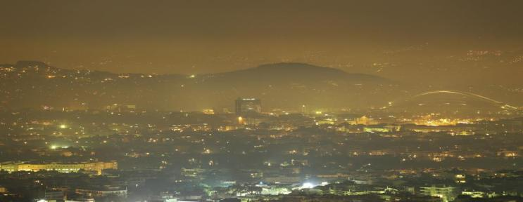
Οι ερευνητές παρατήρησαν πως το ποσοστό αυτό, που αποτελεί το 26,2% του δείγματος, κατοικούσε σε πυκνοκατοικημένες περιοχές. Συμπέραναν, τελικώς, πως οι κάτοικοι αστικών κέντρων έχουν 30% περισσότερες πιθανότητες να αποκτήσουν κάποια πνευμονική ασθένεια. Σε συνέντευξή τους μάλιστα, οι ερευνητές τόνισαν το μεγάλο αριθμό κατοίκων σε μολυσμένες περιοχές, συσχετίζοντάς τον με το ποσοστό που αναφέραμε προηγουμένως.

Slide 7
Τρόποι Αντιμετώπισης
Αν και το Λος Άντζελες ήταν η πρώτη πόλη όπου παρουσιάστηκε το φωτοχημικό νέφος, απορία δημιουργεί το γεγονός ότι από την περίοδο 1960-1970 μέχρι σήμερα παρατηρείται σημαντική μείωση των επιπέδων φωτοχημικού νέφους πάνω από την πόλη. Η παρατήρηση αυτή δεν είναι ανεξήγητη. Από την περίοδο εκείνη ένα μεγάλο ποσοστό των τεχνολογικών επιτευγμάτων που λάμβαναν χώρα στις Ηνωμένες Πολιτείες Αμερικής αφορούσαν τον περιορισμό της ατμοσφαιρικής ρύπανσης. Ο παράγοντας, ωστόσο, που συνέβαλλε στη μείωση του φωτοχημικού νέφους ήταν ο Έλεγχος Νέφους Καλιφόρνιας, ένα σύνολο κανόνων που στοχεύουν στην εξάλειψη της ατμοσφαιρικής ρύπανσης της πολιτείας της Καλιφόρνια. Οι κανόνες αυτοί περιλαμβάνουν τον υποχρεωτικό έλεγχο των οχημάτων κάθε δύο χρόνια, την προσθήκη μικρών χρηματικών ποσών στη φορολόγηση των αμερικανών πολιτών με σκοπό την ενίσχυση περιβαλλοντικών προγραμμάτων (12$ από την αρχή του 2005, 6$ τα προηγούμενα χρόνια) και έρευνες για να συγκεντρωθούν χρήσιμες πληροφορίες για τα αίτια του φαινομένου.

Slide 8
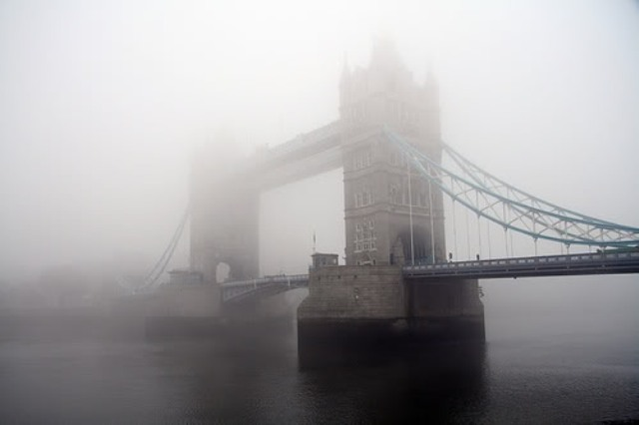
Οι ερευνητές παρατήρησαν πως το ποσοστό αυτό, που αποτελεί το 26,2% του δείγματος, κατοικούσε σε πυκνοκατοικημένες περιοχές. Συμπέραναν, τελικώς, πως οι κάτοικοι αστικών κέντρων έχουν 30% περισσότερες πιθανότητες να αποκτήσουν κάποια πνευμονική ασθένεια. Σε συνέντευξή τους μάλιστα, οι ερευνητές τόνισαν το μεγάλο αριθμό κατοίκων σε μολυσμένες περιοχές, συσχετίζοντάς τον με το ποσοστό που αναφέραμε προηγουμένως.

Slide 9
Το φαινόμενο παρουσιάζεται έντονα και στη χώρα μας
Η υπερσυσσώρευση αυτοκινήτων στην Αθήνα προκάλεσε τη δημιουργία του φωτοχημικού νέφους, το οποίο αποτελείται από όζον, οξείδια του αζώτου και βενζόλιο και αναμένεται να «επικαθίσει» στην πρωτεύουσα για μεγάλο χρονικό διάστημα. Τον κώδωνα του κινδύνου κρούουν οι επιστήμονες από την εμφάνιση του εξαιρετικά επικίνδυνου φωτοχημικού νέφους σε πόλεις της περιφέρειας. Έντονο το πρόβλημα σε Θεσσαλονίκη, Κοζάνη, Πάτρα, Βόλο και Λάρισα. Οι ειδικοί επισημαίνουν την ανάγκη λήψης μέτρων.
Στη Θεσσαλονίκη εντός του 2005 οι τιμές των αιωρούμενων σωματιδίων ξεπέρασαν τα ανώτατα επιτρεπτά όρια 216 φορές. Οι ειδικοί υπογραμμίζουν ότι οι κάτοικοι της πόλης «πληρώνουν» την κακή ρυμοτομία, την έλλειψη πρασίνου και τον μεγάλο αριθμό αυτοκινήτων.
Στην Κοζάνη, τα αιωρούμενα σωματίδια είναι το κυριότερο πρόβλημα ατμοσφαιρικής ρύπανσης: Περίπου 8,5 τόνοι ιπτάμενης τέφρας την ημέρα μεταφέρονται στην ατμόσφαιρα, εξαιτίας της λειτουργίας του σταθμού παραγωγής ηλεκτρικής ενέργειας.

Slide 10
Υπερβάσεις των ορίων ατμοσφαιρικής ρύπανσης από αιωρούμενα σωματίδια και στον Βόλο, ενώ εξίσου ανησυχητικές είναι οι τιμές των ρύπων στην Πάτρα και στη Λάρισα.
Πάντως, οι υψηλές συγκεντρώσεις ρύπων που παρατηρούνται το τελευταίο διάστημα δεν εξηγούνται πλήρως, αναφέρουν οι ειδικοί. Μιλώντας στα Νέα της Τρίτης ο αναπληρωτής καθηγητής Χημικών Μηχανικών του ΕΜΠ κ. Ζιώμας σημειώνει:
«Ένα μεγάλο ποσοστό- της τάξης του 30% - των υπερβάσεων στις συγκεντρώσεις οφείλεται στη σκόνη φυσικής προέλευσης. Τα τελευταία τουλάχιστον 6 χρόνια, είναι εξαιρετικά έντονο το φαινόμενο της μεταφοράς σκόνης από τη Σαχάρα.»

Slide 11
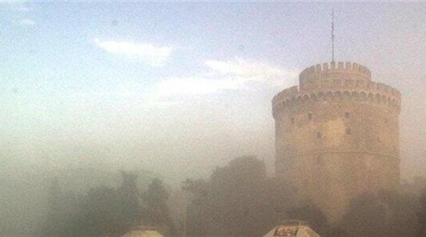
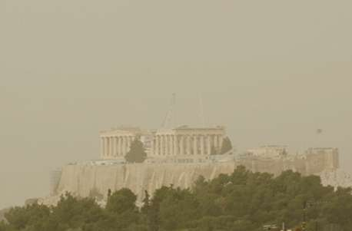
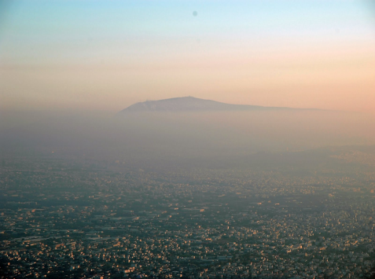
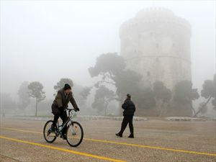

Slide 12
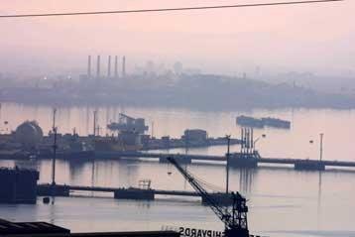
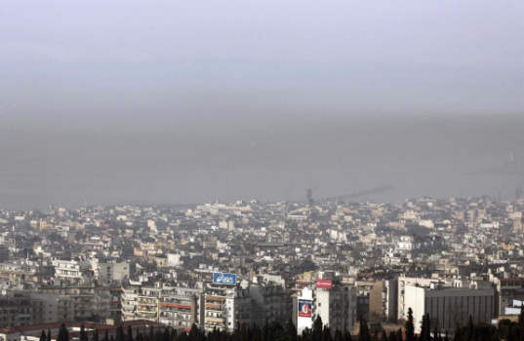
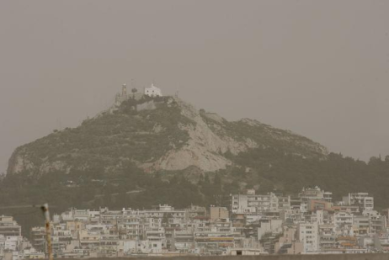

Slide 13
ΤΕΛΟΣ
Βασίλης Γάββαρης
Β1
Σχολικό Έτος: 2014-15

